Slide 1






IN1000 UKE 8
Med Lyra<3

Slide 2




Prosedyrer
Funksjoner
En funksjon som defineres med def, som ikke er del av en klasse (ordet self brukes ikke). Funksjoner har alltid en returverdi.
Tilsvarende funksjon, men uten returverdi. Bruker aldri ordet self, og er ikke del av en klasse.
Syntaks:
def funksjons_navn(parameter1, par2, …):
<gjøre ting>
Syntaks:
def funksjons_navn(parameter1, par2, …):
<gjøre ting>
return <returverdien>

Slide 3




Mer om funksjoner
Dersom man ønsker å returnere mer enn 1 ting må man lage en liste, legge tingene i listen og returnere hele listen.
Som regel når man kaller en funksjon tar man vare på verdien den returnerer med en variabel.
Eks.
def summer(a, b):
sum = a + b # istedenfor å skrive ut, regner vi ut #summen og lagrer I variabelen “sum”.
return sum # deretter returnerer vi verdien til sum.
Slik kaller vi funksjonen:
verdi_fra_summer = summer(2, 3)

Slide 4




Oppgave 1
Skriv en funksjon som tar i mot to tall og returnerer det største av de to tallene (ikke skrive det ut).

Slide 5
Løsning
def storst_av_to(tall1, tall2) :
if tall1 > tall2 :
return tall1
else :
return tall2
Alternativ:
def storst_av_to(tall1, tall2) :
if tall1 > tall2 :
return tall1
return tall2

Slide 6



Åpne Filer
Lese en fil:
Syntaks:
innfil = open(“filnavn.filtype”, “r”)
# “r” står for “read”
Syntaks:
utfil = open(“filnavn.filtype”, “w”)
# “w” står for “write”
nyUtfil = open(“filnavn.filtype”, “a”)
# a står for “append”
innfil.close() #lukker når man er ferdig utfil.close()
Skrive til en fil:
Skrive til en fil som eksisterer fra før:
Lukke fil:

Slide 7




Når filen er åpnet:
fil = open(“filnavn”, “r”)
for linje in fil:
<gjør noe med linje>
FOR Å FEKS. SKRIVE TIL FIL:
utfil.write(“Skriv dette til fil\n”)

Slide 8
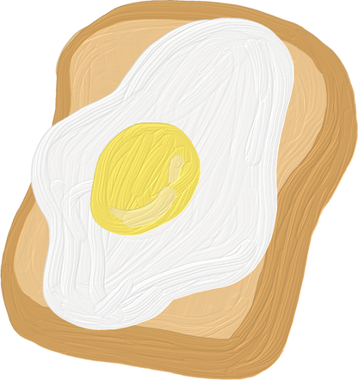

OPPGAVE 2
Anta at du har filen “historie.txt”. Les inn alle linjene og lagre dem i en liste. Første linje skal ligge først i listen, osv. (Tips: husk å åpne og lukke filen..)

Slide 9
LØSNING
innfil = open("historie.txt", "r")
historie_liste = []
for linje in innfil:
historie_liste.append(linje)
innfil.close()

Slide 10



OPPGAVE 3
Skriv en funksjon som tar i mot to sannhetsverdier (True/False) og returnerer 1 hvis begge verdier er sanne, 0 hvis begge verdier ikke er sanne.
Gruble:
Hva tar ikke funksjonen høyde for? Hva kan gå “galt”?

Slide 11
LØSNING
def is_true(a, b):
if a and b:
return 1
if not a and not b:
return 0
return -1

Slide 12
GRUBLE LØSNING
Funksjonen tar ikke høyde for tilfellet hvor den ene sannhetsverdien er sann og den andre er usann. Kan legge inn en egen verdi for dette, feks. returnere -1.

Slide 13



FERDIGE
<3
Yeeeeeeey<3

